Slide 1

状态报告 2017-2-27
自《一个人，也要象一个团队一样战斗（刚哥说文化之刚哥说情怀） 》

Slide 2
客观信息
时间：2016-11-21 到 2017-2-27
投入人数：1人（约50人日）
工作展开方式：以业务理解为驱动，通过面对面的交流获得业务知识，以邮件的形式让大家了解工作的进展
Svn地址：https://github.com/jdepend/hospital （共保存了14个快照）
成果物：
一份70页的word文档；一个由业务到设计的模型；
9369行代码；38张数据库表（88个外键）；一组模拟患者住院流程的测试场景；

Slide 3
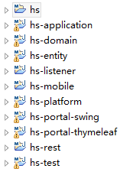
状态说明（满意度：）
分析了住院治病业务流程，以医嘱执行为线索覆盖了诊疗科室、药房、收费处、医技、住院处、病案室、医务科等相关科室，形成了业务到设计和代码的初始成果物

Slide 4
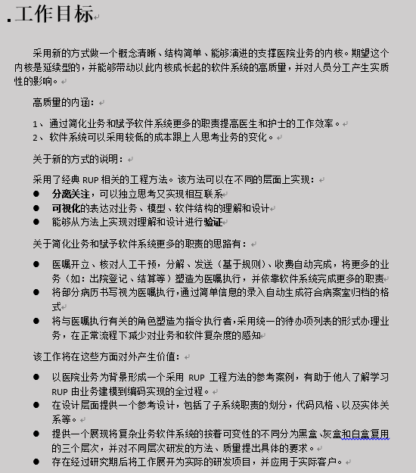
状态说明（满意度： ）
形成了一份初始的工作目标，并对目标做了一次基于价值的分解
希望工作是经过整体分析、宏观设计，并深入指导代码的

Slide 5
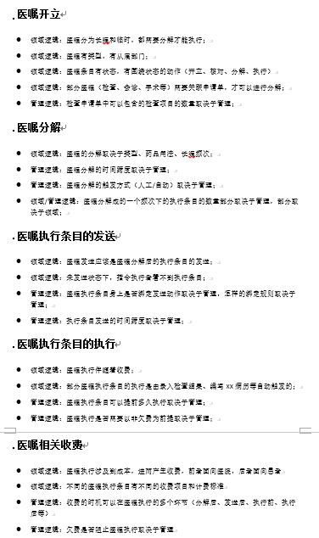
状态说明（满意度： ）
通过识别领域与应用逻辑，谋求拆分软件系统进而影响研发分工的办法
白盒
灰盒
黑盒

Slide 6
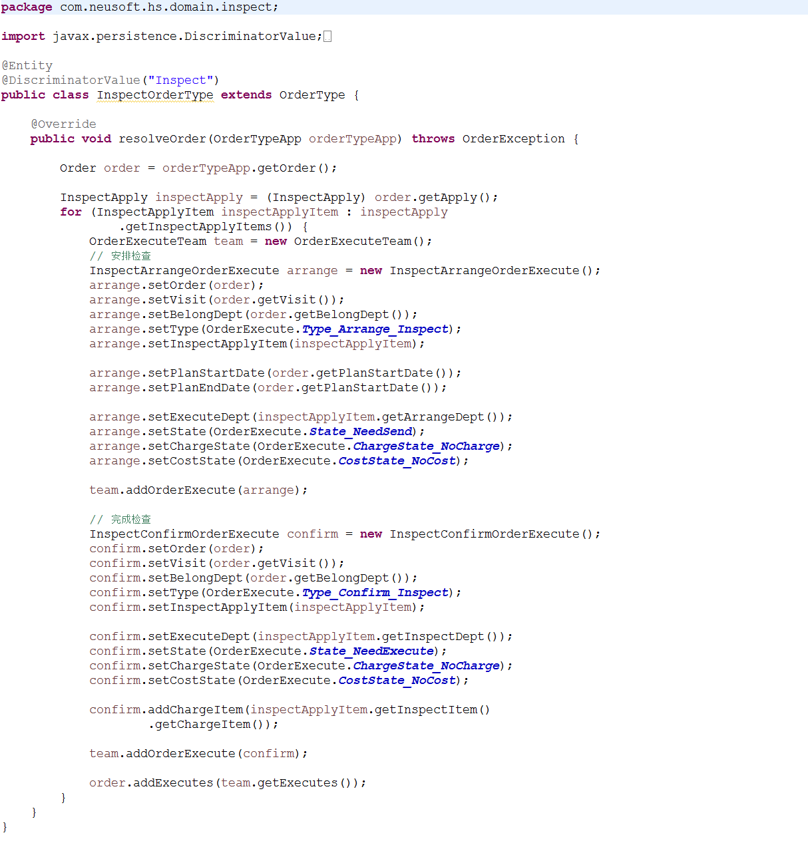
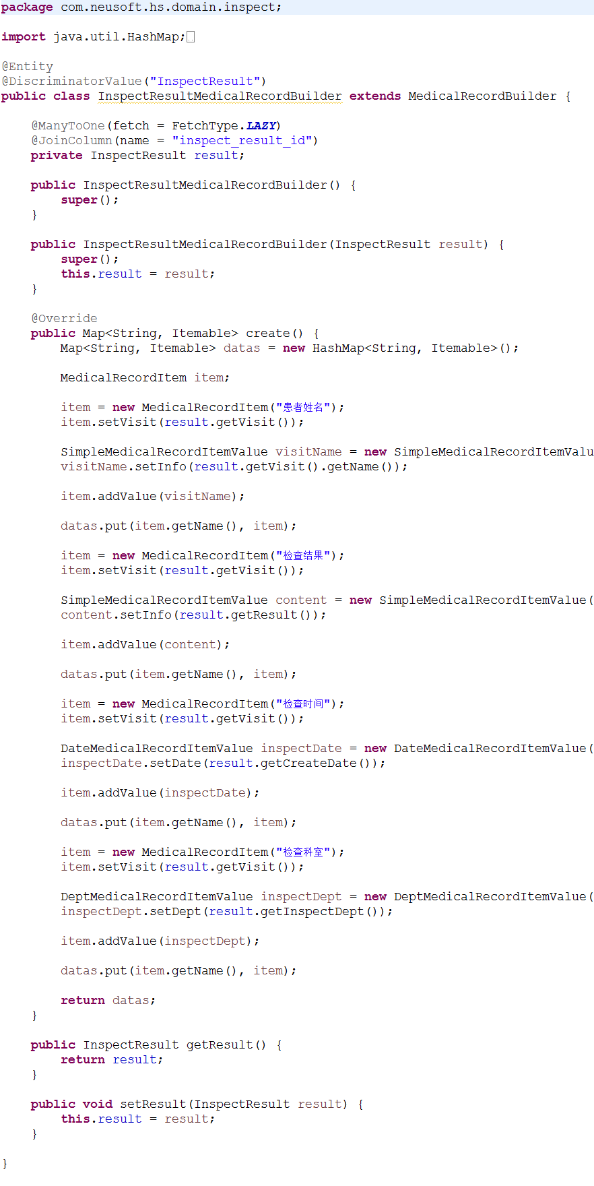
状态说明（满意度： ）
基于对业务的理解，设计了通过扩展核心概念（医嘱类型、医嘱执行条目、病历生成器等）的方式来编写主要业务逻辑的模式

Slide 7
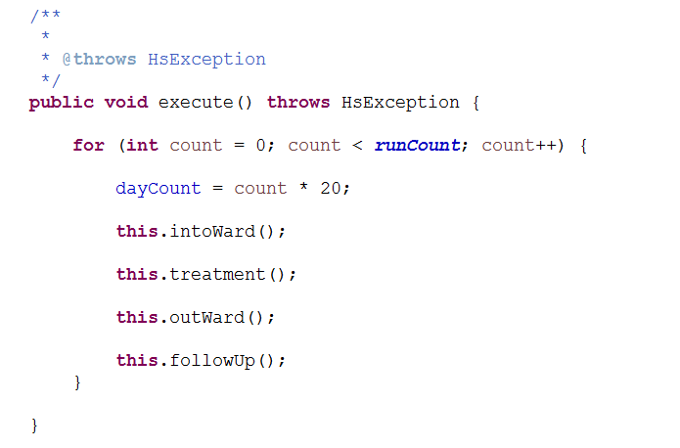
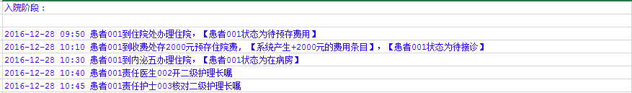
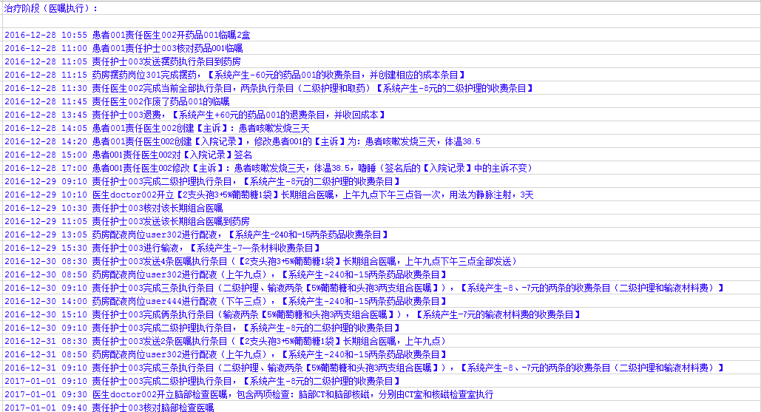
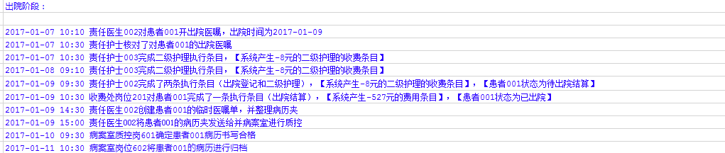
状态说明（满意度： ）
通过代码模拟了一个患者从登记住院到出院结算，并将其病历归档到档案室的全过程，并可以实现重复模拟该过程

Slide 8
状态总结
滚起了一种可进一步持续的工作
对于工作的价值和推进方式需要和HIS、EMR、PACS、手麻、院内平台等相关研发人员一起探讨
对于在状态说明中满意度最低的部分（通过识别领域与应用逻辑，谋求拆分软件系统进而影响研发分工的办法）希望能够和各方选手配合提升一下满意度【希望一份成果双方共享】
希望可以获得关注，并持续互通有无

Slide 9
下一步计划工作
分析门诊看病流程，并努力使门诊看病和住院治病流程做到合理的共享（如：患者一次住院和一次门诊都可以视其为对医院的一次访问）（）
增加UI方面的投入，考虑通过UI演示内核（）
完善API，为性能测试做准备（）

Slide 10

自《希望——春暖花开，年轻十岁》

Slide 11
感谢：
彭金鑫（医嘱、收费、现场实施知识咨询）
文礼（帮助理清思路）
陈东（医嘱、软件设计思路）
陈佩（医嘱重要性、角色职责、业务知识）
雷永建（病历、设计思路交流、业务知识）
张天琪（业务知识）
郑勋（病历、医嘱、设计思路交流、业务知识）
曹洪梅（业务知识）
杨威（医嘱分解、软件设计）
孙清华（医嘱、设计思路交流、业务知识）
刘璇（院间业务咨询、工作方向和目标）
杨舒雯（院间业务咨询）
武跃（方法过程交流）
王英辉（医嘱概念、角色职责）
冯涛（帮助理清思路、工作空间）
张陈（收费、子系统协作、工作空间）

